Slide 1
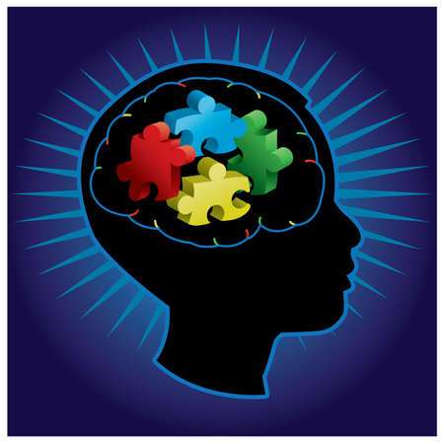

Slide 3
Dzisiaj podczas kolejnych obchodów Światowego Dnia Autyzmu chcemy zaprezentować wybrane cytaty książki pt.: „Dlaczego podskakuję” napisanej przez dziesięcioletniego chłopca z autyzmem Naoki Higashida .

Slide 4
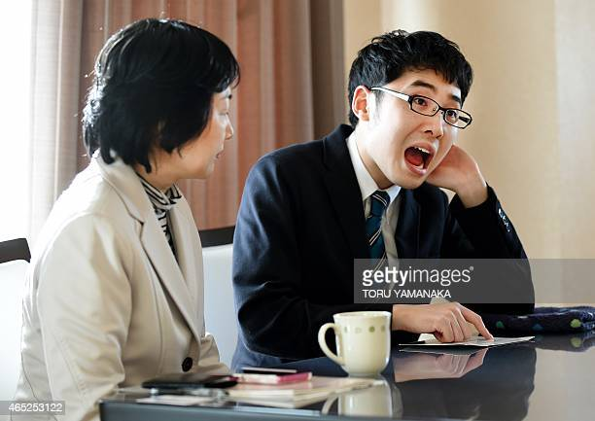
Chce on nam powiedzieć co przeżywa i myśli każda osoba z autyzmem. W jaki sposób odbiera otaczający ją świat.

Slide 5
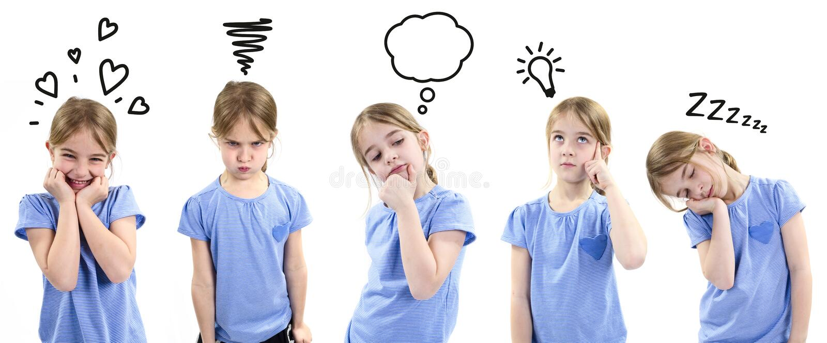
Ludzie zwykle nas nie rozumieją i oddalibyśmy wszystko, żeby było inaczej. Autyści nieustannie załamywaliby się z tego powodu – gdyby tak bardzo nie ukrywali swoich uczuć. Proszę, spróbujcie zrozumieć, jacy jesteśmy naprawdę i co przeżywamy.

Slide 6
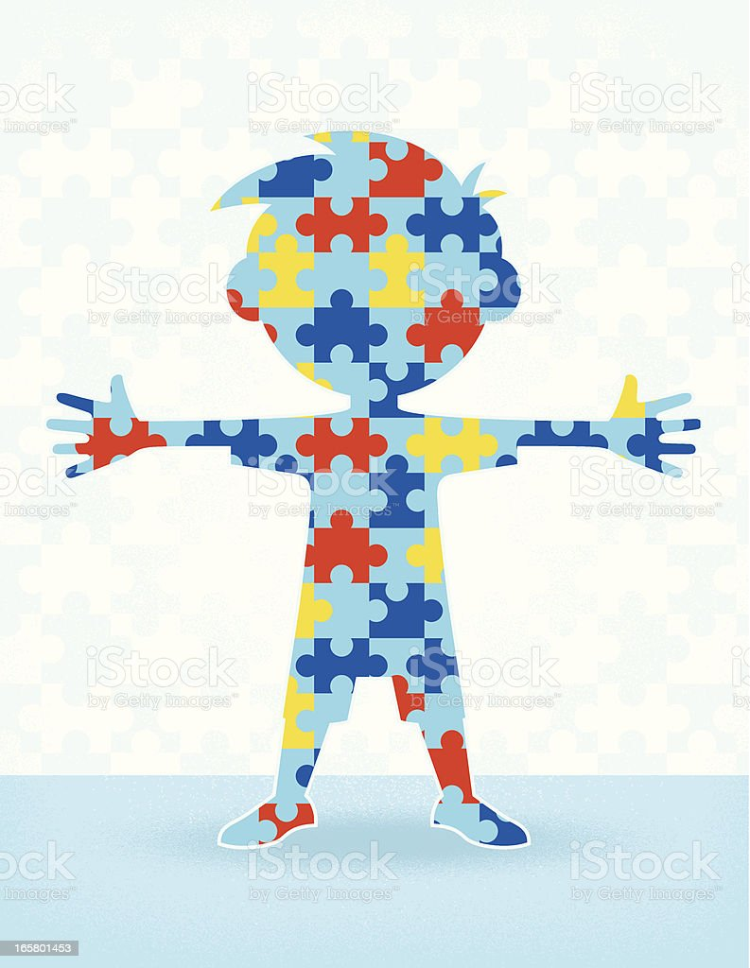
Nasza mimika tylko wydaje się ograniczona, bo myślicie inaczej niż my (…) czasem sytuacja wydaje nam się kompletnie beznadziejna –nasze życie jest pełne przeszkód, które musimy pokonywać. Czasem też, kiedy coś nas zaskoczy, jesteśmy spięci albo zawstydzeni, zastygamy i trudno nam przychodzi okazanie jakichkolwiek emocji.

Slide 7
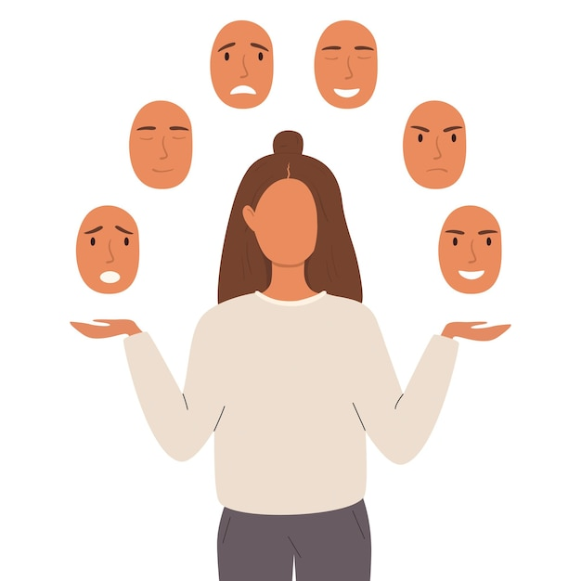
Od dawna się zastanawiam, dlaczego my, autyści, mamy kłopoty z mówieniem. Nigdy nie potrafię powiedzieć tego, co chcę. Z moich ust wylewa się jakiś bełkot niemający związku z niczym. Bardzo mnie to kiedyś przygnębiało i zazdrościłem ludziom, którzy mówią bez żadnego wysiłku. My czujemy tak samo jak wszyscy inni ludzie, ale nie umiemy znaleźć sposobu, żeby wyrazić swoje uczucia.

Slide 8
Od kiedy zacząłem się porozumiewać za pomocą pisma, posługując się planszą z alfabetem i komputerem, mogę wyrazić to, co chcę, i mieć poczucie, że ja też żyję na świecie jako istota ludzka.

Slide 9
Kiedy nie możesz mówić, nie jesteś stanie wyrazić, co czujesz i myślisz. To jakby być lalką, żyjącą w izolacji, bez marzeń i bez nadziei. Oczywiście minęło sporo czasu, zanim wreszcie zacząłem się samodzielnie komunikować za pomocą pisma, ale tego pierwszego dnia, kiedy pisałem, a moja mama przytrzymywała mi ręce, zacząłem uczyć się nowego sposobu interakcji z innymi.

Slide 10
Wy, normalni ludzie, mówicie niesamowicie szybko. Między myślą, a jej wypowiedzeniem mija ułamek sekundy. Dla nas to jak magia!(…) Zanim odpowiemy na to, co ktoś właśnie powiedział. Trwa to tak długo niekoniecznie dlatego, że nie rozumieliśmy czyichś słów, ale dlatego, że kiedy przychodzi nasza kolej, odpowiedź często zdąży już umknąć nam z głowy.(…) Kiedy odpowiedź już zniknie, nie jesteśmy w stanie znów jej przywołać.(…)
I w końcu myślę sobie: „To beznadziejne”. Jakbym tonął w powodzi słów.

Slide 11
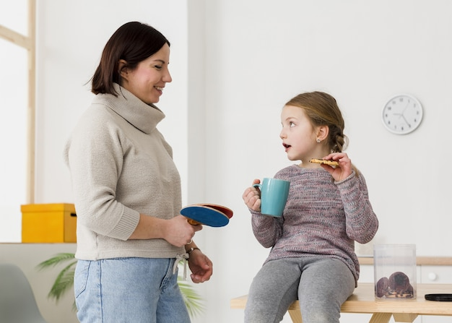
Bardzo trudno nam się zorientować, że ktoś stoi przed nami i mówi do nas, tylko słysząc jego głos. Ułatwiłoby sprawę, gdybyście po prostu zwracali się do nas po imieniu, żeby zwrócić naszą uwagę, jeszcze zanim zaczniecie do nas mówić.

Slide 12
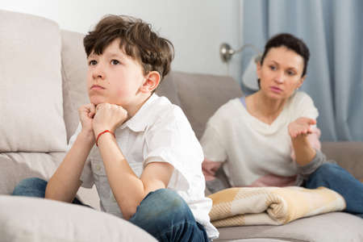
Jeśli ktoś mówi do mnie z daleka, nie zauważam tego. Pewnie sobie myślicie: „Znów to samo”. Ale naprawdę martwi mnie to, że nawet kiedy ktoś stoi tuż przede mną, nadal nie zauważam, kiedy do mnie mówi. „Nie zauważyć” to co innego niż „świadomie zignorować”. Często jednak ludzie uznają, że jestem źle wychowany albo „opóźniony”.

Slide 13
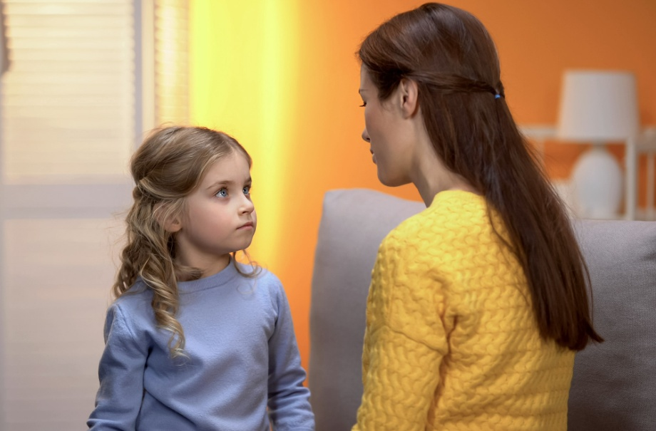
Ciągle ktoś mi powtarza: „Kiedy z kimś rozmawiasz, patrz na niego”, ale ja mimo to nie potrafię. Kontakt wzrokowy z kimś, z kim rozmawiam, wydaje mi się trochę straszny, więc go unikam (…) W takim razie na co właściwie patrzę? Pewnie sądzisz, że po prostu w ziemię albo w przestrzeń. Ale nie masz racji. My patrzymy na głos osoby, z którą rozmawiamy. Głosu może nie da się zobaczyć, ale staramy się słuchać tej osoby wszystkimi zmysłami.

Slide 14
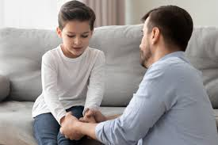
Ludzie autystyczni mówią czasem z dziwną intonacją albo inaczej używają słów (…) w naszym przypadku to, co chcemy powiedzieć, nie zawsze zgadza się z tym, co możemy powiedzieć (…) Kiedy mówię niezupełnie to, co myślę, to dlatego, że w danej chwili jedynie do takich słów mam dostęp.

Slide 15
Niektórzy uważają, że nawet kiedy czytamy, wypowiadamy słowa z dziwną intonacją. Dzieje się tak, ponieważ czytając jakąś historię, nie potrafimy jednocześnie jej sobie wyobrażać. Sama czynność czytania wymaga dużego wysiłku – rozpoznanie słów i wymówienie ich to już niemałe wyzwanie (…) Ale ćwicząc, możemy nabrać pewnej wprawy.

Slide 16
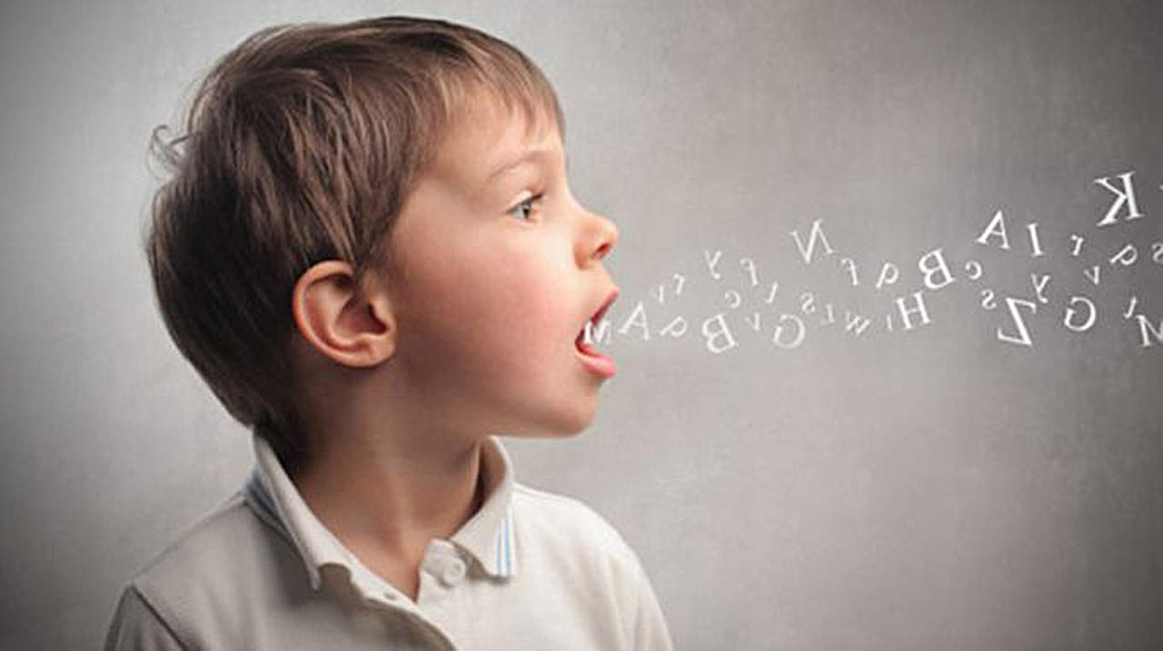
Nie lubię długich zdań. Problem polega na tym, że moja cierpliwość szybko się kończy. Po krótkim czasie męczę się i tracę wątek.

Slide 17
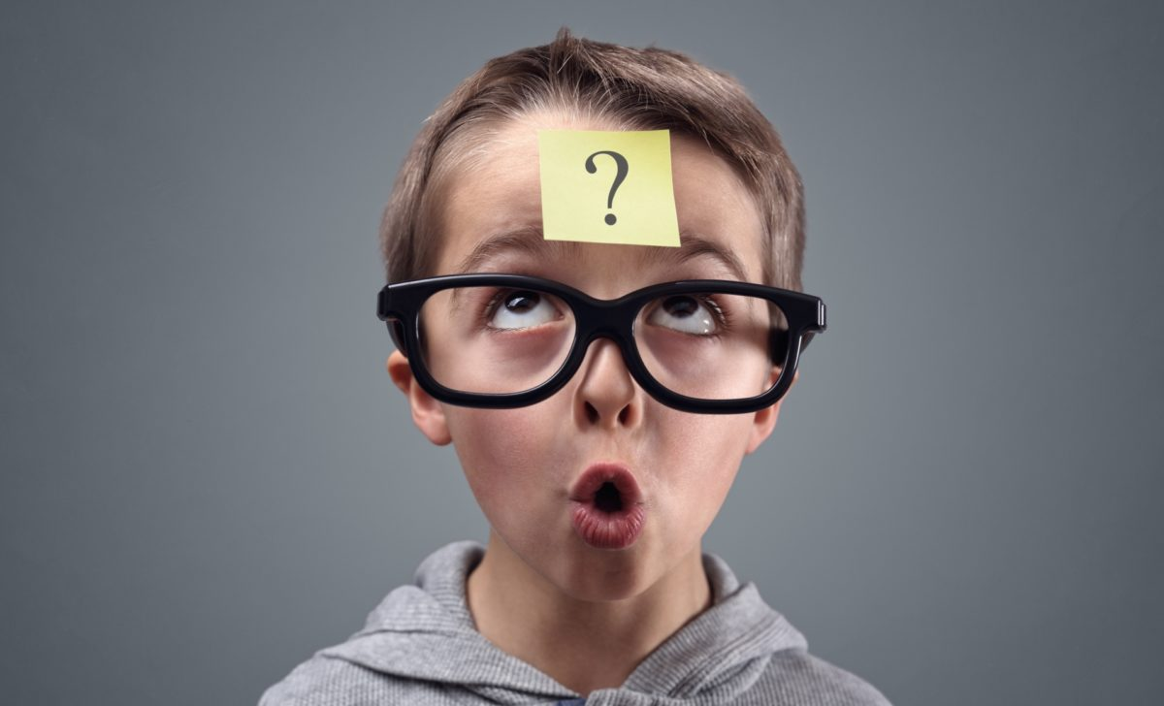
Ciągle zadaję te same pytania. W kółko pytam o takie proste sprawy. (…) bardzo szybko zapominam, co przed chwilą usłyszałem.(...) Naprawdę rozumiem różne rzeczy, ale zapamiętuję je inaczej niż inni ludzie. Powtarzamy pytania z jeszcze innego powodu: dzięki temu można się bawić słowami.

Slide 18
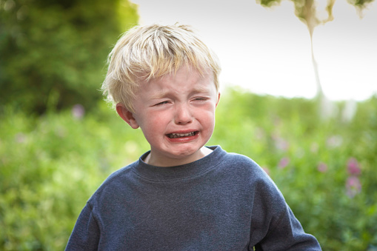
My, autyści, pamiętamy, co robiliśmy, kiedy, z kim i tym podobne, ale te wspomnienia są przypadkowe i nigdy nie są powiązane we właściwym porządku. (…) Wiem, że mam dużo miłych wspomnień, ale te, które zjawiają się znienacka, zawsze są złe, i wtedy ni stąd, ni zowąd jestem bardzo zdenerwowany, wybucham płaczem albo wpadam w panikę. (…) Kiedy więc tak się dzieje, pozwólcie nam się wypłakać, potem wrócimy do równowagi. Może denerwuje was, że robimy tyle hałasu, ale zrozumcie, przez co przechodzimy, i bądźcie przy nas.

Slide 19
Najpierw robię coś, czego mi nie wolno, potem to wywołuje jakiś efekt, potem ktoś mnie za to karci, a na końcu impuls, żeby powtórzyć tę sekwencję,(…) więc ją powtarzam. Następnie czuję w mózgu coś w rodzaju elektrycznego brzęczenia, które jest bardzo przyjemne – żadne inne wrażenie nie może się z nim równać (…) Utrzymanie kontroli nad sobą jest naprawdę bardzo, bardzo trudne. Właśnie w takich chwilach potrzebujemy waszej pomocy, cierpliwości, opieki i miłości. Oczywiście, chcemy, żebyście powstrzymali nas przed zrobieniem tego, czego nie powinniśmy robić, ale chcemy też, żebyście zrozumieli, co przeżywamy w takich chwilach.

Slide 20
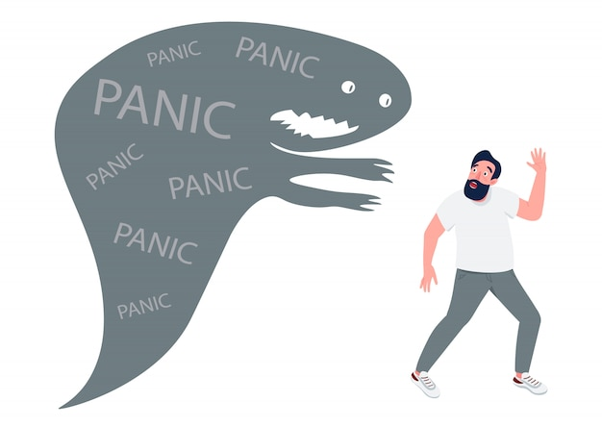
Ataki paniki mogą mieć różne przyczyny, ale nawet gdyby stworzyć idealne otoczenie, bez tych rzeczy, które zwykle wywołują ataki u danej osoby, one i tak będą się zdarzać od czasu do czasu.

Slide 21
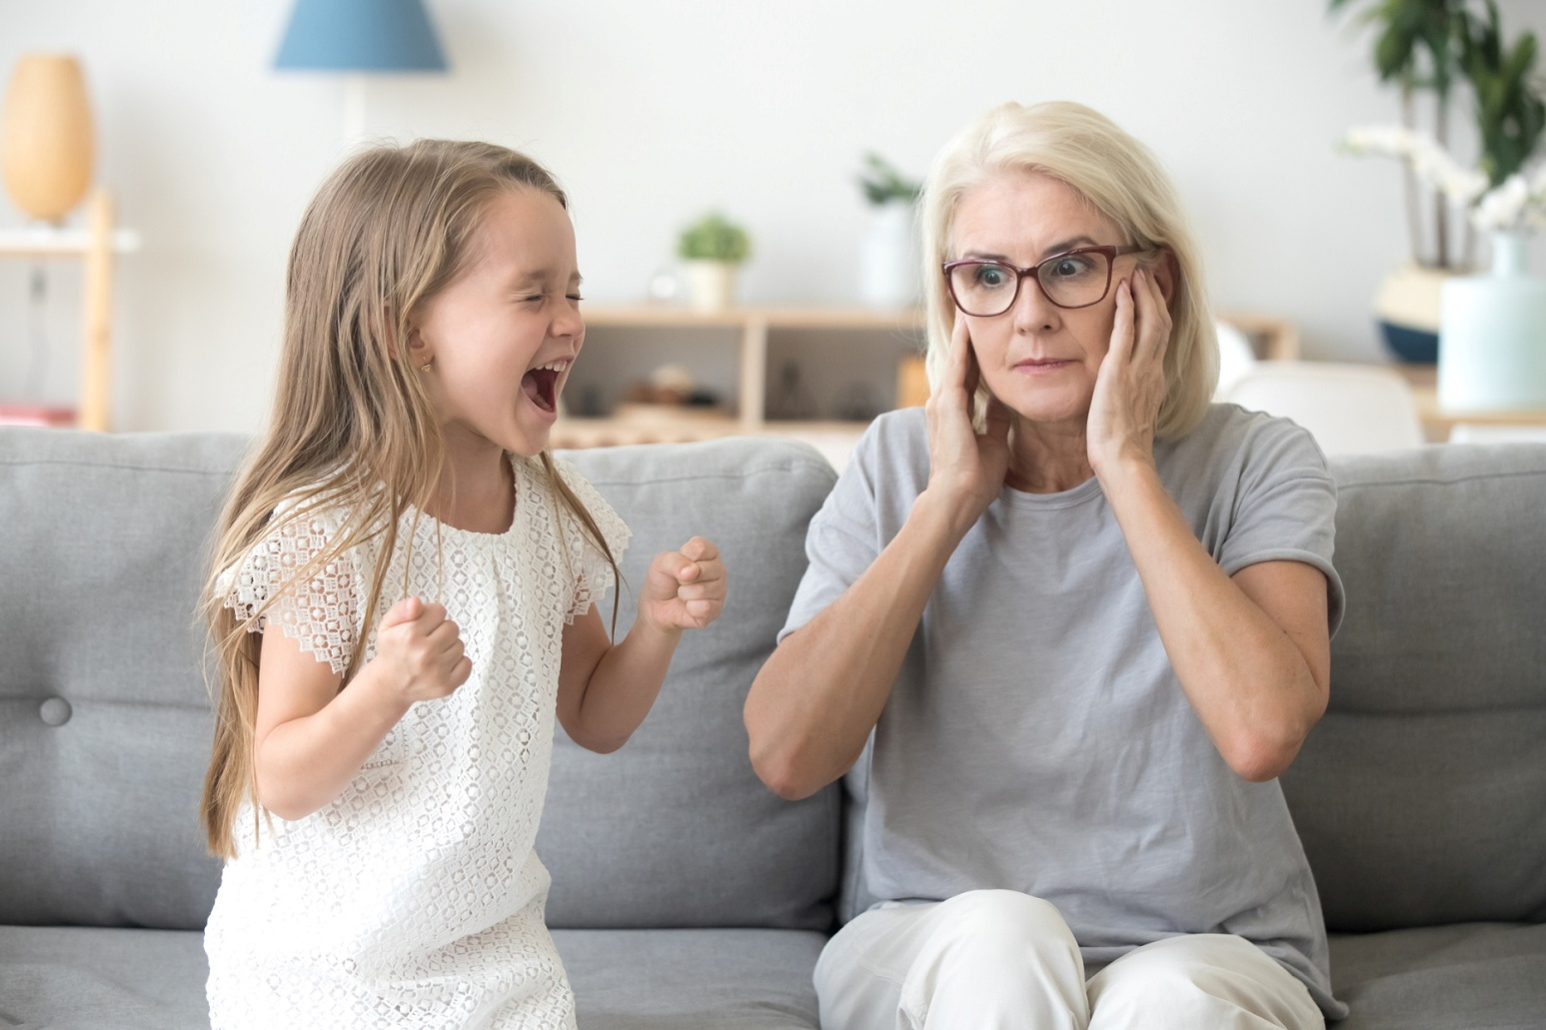
Kiedy przeszkadza nam się robić to, co chcemy, bywa, że wszczynamy straszną awanturę, ale po jakimś czasie pogodzimy się z tym. Dopóki nie dojdziemy do tego punktu, bądźcie wytrwali. Nie odpuszczajcie nam.

Slide 22
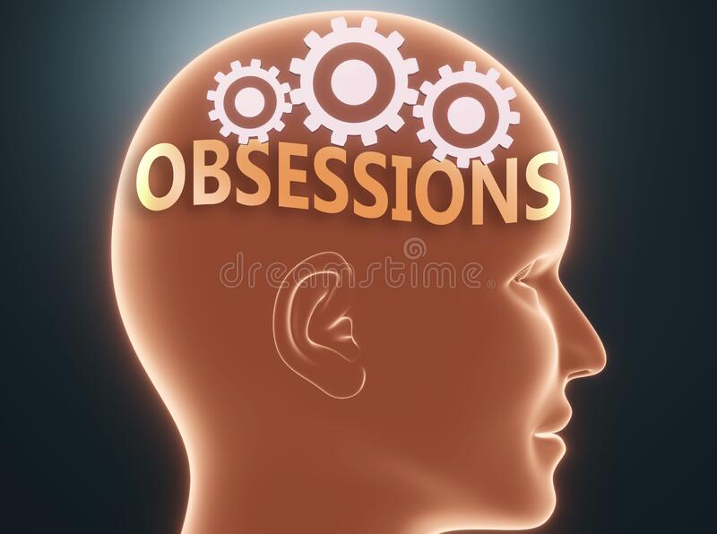
Ludzie autystyczni miewają natręctwa, bo inaczej by zwariowali. Powtarzane obsesyjnie czynności działają na nas kojąco i uspokajająco. Kiedy ktoś mnie za to upomina czy nie pozwala mi tego robić, czuję się okropnie nieszczęśliwy. (…) nienawidzę samego siebie jeszcze bardziej, za to że nie potrafię kontrolować swoich działań.

Slide 23
Nieustannie zmagam się ze swoim ciałem, a spokojne siedzenie dobitnie przypomina mi o tym, że jestem w nim uwięziony. Dopóki pozostaję w ruchu, mogę się trochę rozluźnić.

Slide 24
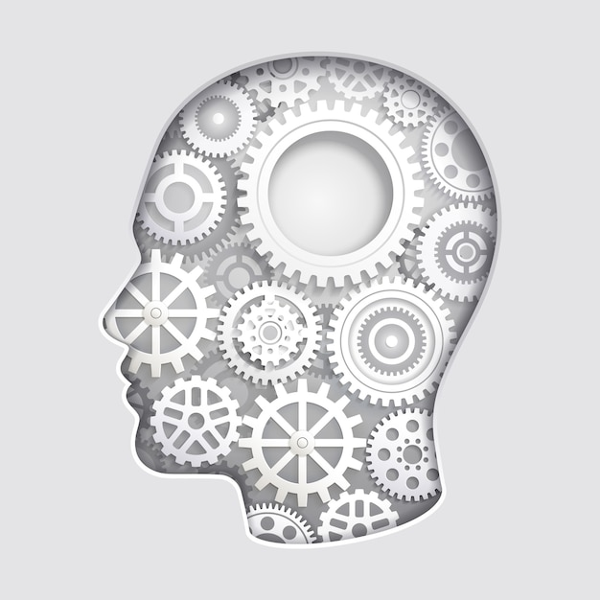
Ponieważ jestem autystą, okropnie zazdroszczę ludziom, którzy wiedzą, co mówi do nich ich własny umysł, i potrafią zgodnie z tym działać. Mój mózg nieustannie wysyła mnie na małe misje, nieważne, czy chcę, czy nie chcę się ich podjąć. Jeśli nie posłucham, muszę walczyć z uczuciem przerażenia.

Slide 25
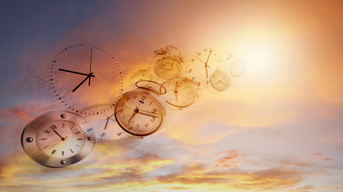
Czas możemy uchwycić w pamięci tylko w postaci scen. Dlatego właśnie nie ma wielkiej różnicy między sekundą a dobą. Nieustannie martwimy się tym, co czeka nas za chwilę.

Slide 26
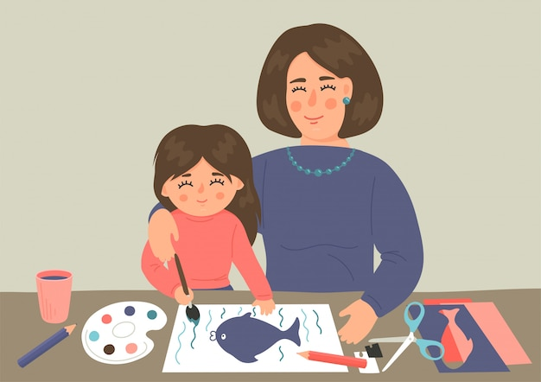
Chcę uczyć się miliona rzeczy i być coraz mądrzejszy!(…) Ale problem polega na tym, że nie jesteśmy w stanie uczyć się samodzielnie. Żeby się uczyć tak jak inni ludzie, potrzebujemy więcej czasu, innych metod i podejścia. A ci, którzy pomagają nam w nauce, muszą być jeszcze cierpliwsi niż my. Muszą zrozumieć, że naprawdę bardzo chcemy się uczyć, choć z pozoru wcale na to nie wygląda.

Slide 27
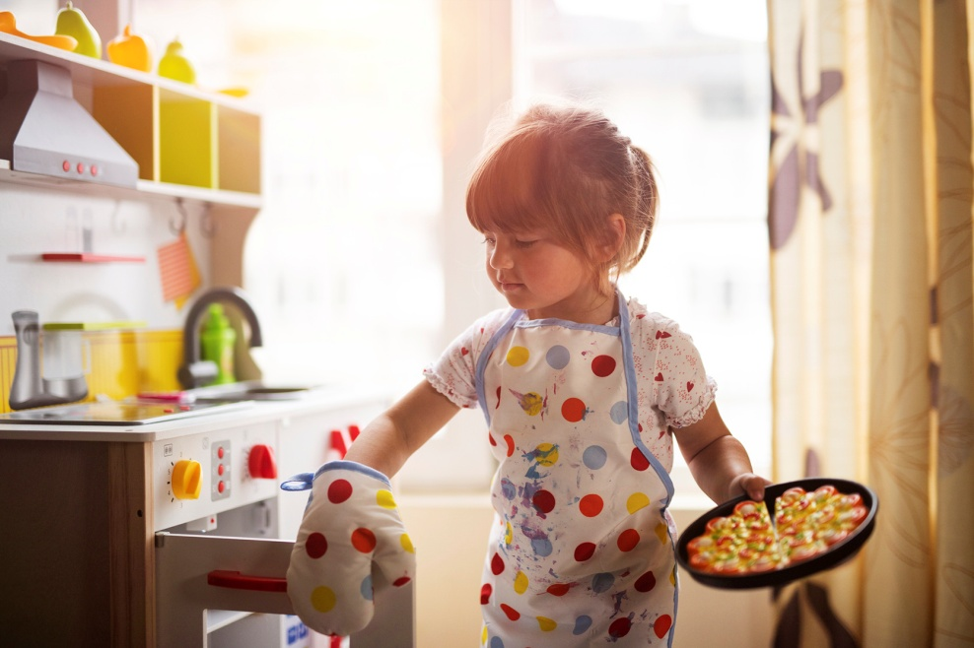
Dla autystów wolny czas właściwie nie jest wolny. (…) Mamy dość trudno znaleźć coś, co mielibyśmy ochotę robić. (…) Zabawa znajomymi przedmiotami działa uspokajająco, bo już wiemy, do czego służą, a wtedy ktoś, kto nas obserwuje, myśli sobie: „Ach, więc właśnie to on lubi robić w wolnym czasie”. Tymczasem ja wolałbym raczej zanurzyć się w jakiejś trudnej książce albo podyskutować o jakimś problemie.

Slide 28
Osoby autystyczne czasem nie są w stanie przejść do następnej czynności, dopóki ktoś ich do tego nie zachęci. Na przykład kiedy poprosimy o szklankę soku i ktoś nam ją poda, nie zaczniemy pić, dopóki nie usłyszymy: „Na zdrowie”. Możemy krok po kroku przyzwyczajać się do myśli, że da się działać bez zachęty. Ale nie jesteśmy w stanie dotrzeć do tego punktu samodzielnie – sami wiecie, jaką mega aferę robimy za każdym razem. Płaczemy, krzyczymy, bijemy i tłuczemy różne rzeczy. Ale mimo to nie chcemy, żebyście rezygnowali. Proszę, nie przestawajcie walczyć u naszego boku. To my najbardziej cierpimy podczas tych scen, i okropnie, okropnie chcemy wyzwolić się z własnych łańcuchów.

Slide 29
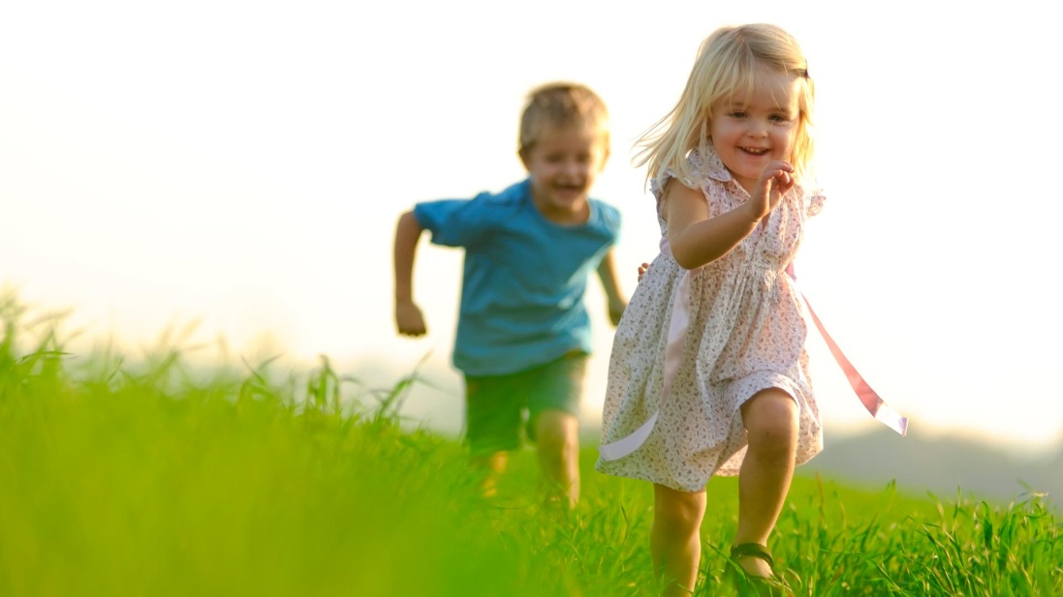
Mój umysł jest stale rozkołysany, wte i wewte. Nie chodzi o to, że chcę dokądś uciec, tylko że kiedy coś pojawia się w moim polu widzenia, nie mogę się powstrzymać, żeby tam nie pobiec. (…) Nie wiem, jak nad tym zapanować.(…) Nieustannie walczę z impulsem.(…) Ale jeszcze nie znalazłem naprawdę skutecznego sposobu. Bieganie i spacery przynajmniej przywracają mi energię, a wtedy czuję, jakbym wracał do siebie. Odzyskuję też poczucie grawitacji i to mnie uspokaja.

Slide 30
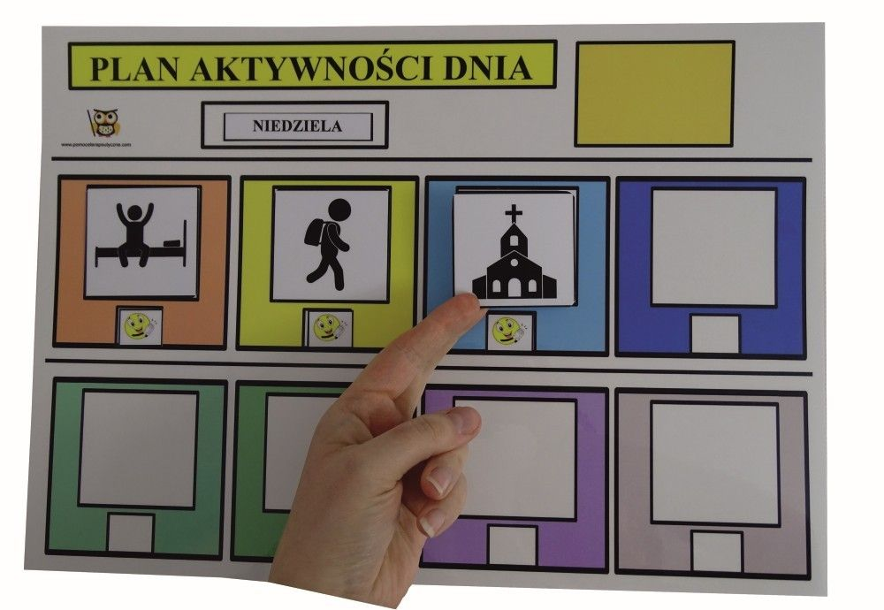
Wydaje się, że ludzie z autyzmem są szczęśliwsi, gdy mają obrazki i tabelki pokazujące plan dnia, ale w rzeczywistości ostatecznie one nas ograniczają. Sprawiają, że czujemy się jak roboty, których wszystkie działania zostały wcześniej zaprogramowane. Chyba lepiej byłoby, gdyby zamiast pokazywać nam harmonogramy, ktoś omówił z nami wcześniej plan dnia. Harmonogramy w postaci wizualnej działają na nas tak silnie, że jeśli coś się zmienia, wytrąca nas to z równowagi i zaczynamy panikować.

Slide 31
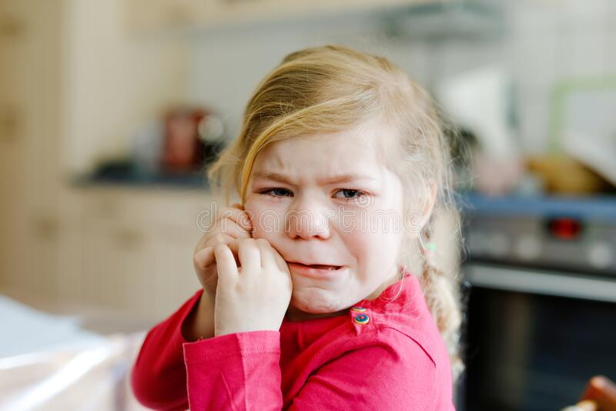
Gdy ktoś tkwi uwięziony w swoim nieposłusznym ciele i nawet nie potrafi wyrazić swoich uczuć, samo przetrwanie jest dla niego walką. I właśnie to uczucie bezradności czasem doprowadza nas niemal do obłędu i powoduje ataki paniki albo załamania nerwowe. W takich przypadkach proszę, po prostu pozwólcie nam płakać albo krzyczeć i wyrzucić to z siebie. Bądźcie blisko i pilnujcie nas troskliwie, a kiedy ogarnia nas ta udręka, pilnujcie, żebyśmy nie skrzywdzili siebie ani innych.

Slide 32
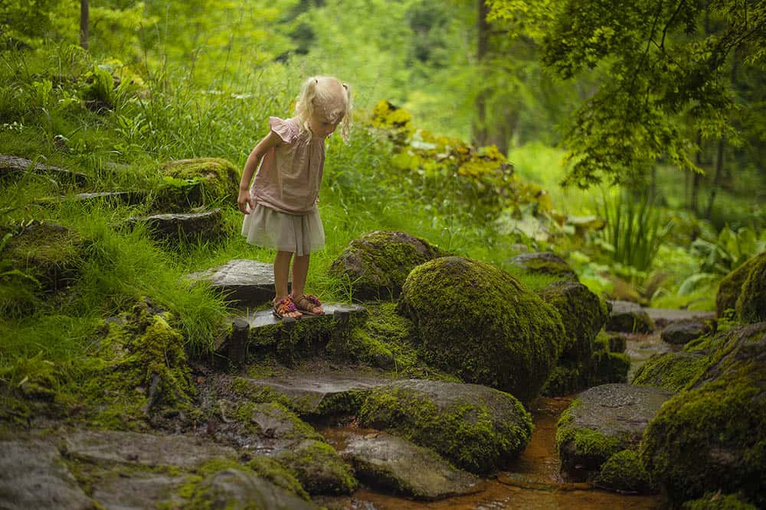
Co sprawia nam prawdziwą przyjemność. Chodzi o zaprzyjaźnianie się z przyrodą. Z relacjami z ludźmi nie radzimy sobie najlepiej, bo za dużo zastanawiamy się nad tym, jakie robimy na kimś wrażenie albo jak powinniśmy zareagować na to czy tamto. Ale przyroda zawsze jest obok, gotowa łagodnie nas otulić: migocząc, kołysząc się, bulgocząc, szeleszcząc.(…) Przyroda uspokaja mnie, kiedy jestem wściekły, i śmieje się ze mną, gdy jest mi wesoło.

Slide 33
Być może myślicie sobie, że piszę te zdania bez większego wysiłku, ale to wcale nieprawda. Zawsze z tyłu głowy czai się niepokój, czy na pewno postrzegam różne sprawy tak samo jak ci, którzy nie mają autyzmu.

Slide 34
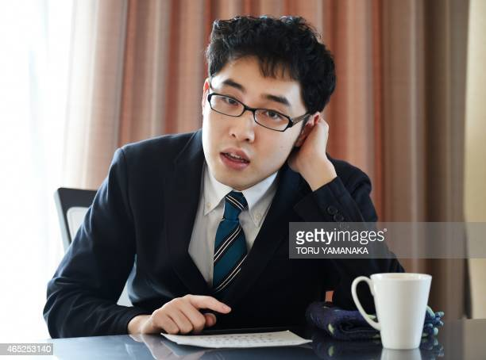
Napisałem tę opowieść z nadzieją, że pomoże wam zrozumieć, jak bardzo boli, kiedy nie można okazać tego, co się czuje, ludziom, których się kocha.

Slide 35
Cytaty wybrała i przygotowała: mgr Alina Mews
Opracowanie i grafika: mgr Joanna Krawczykowska
mgr Wioleta Pyra

